Slide 1
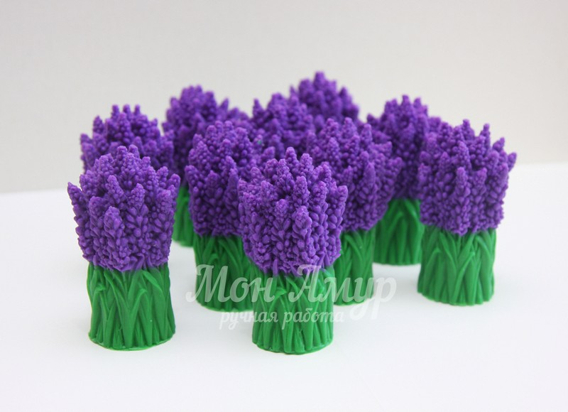
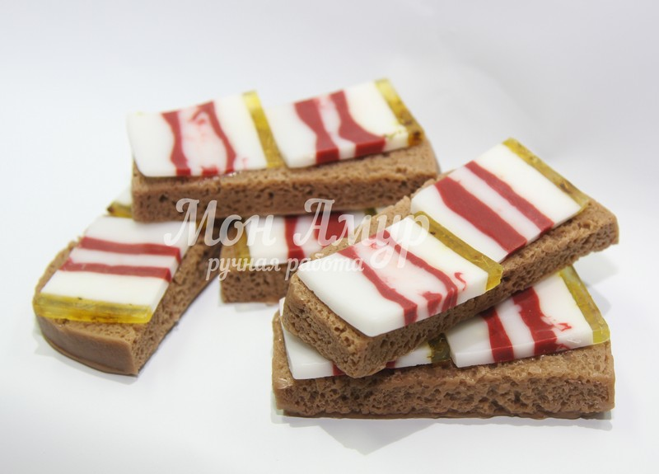
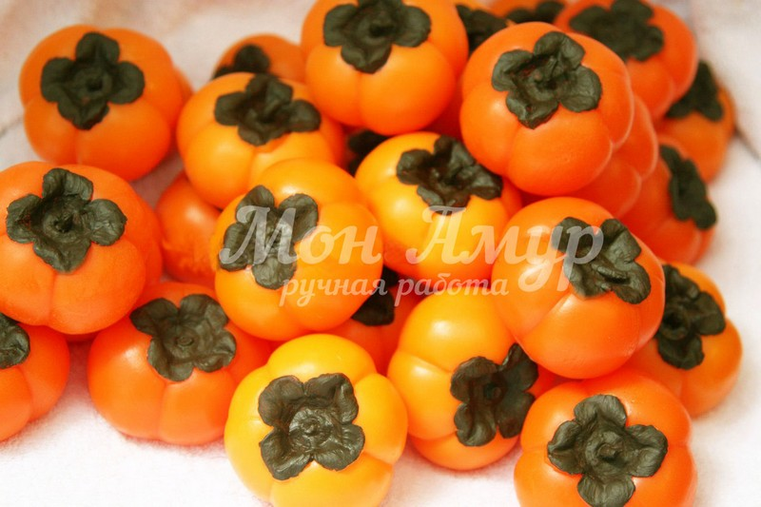
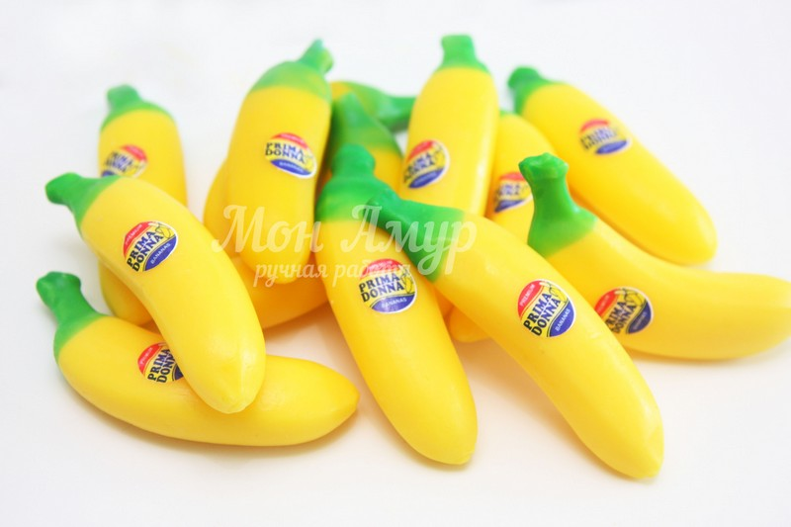
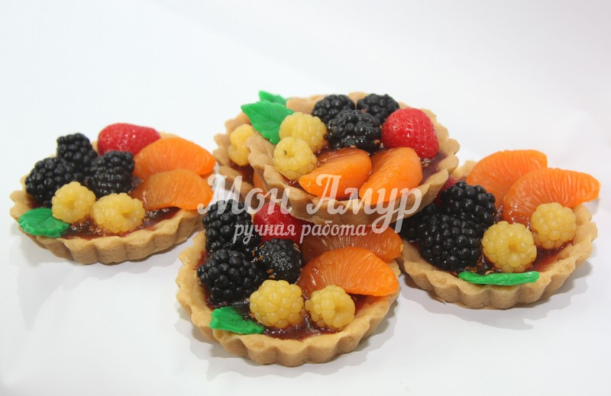
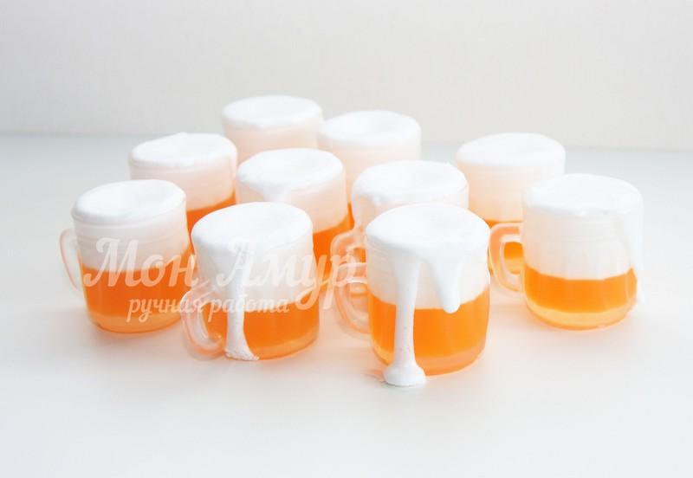
Фигурное мыло ручной работы
Новая и необычная сувенирная продукция. Как и любая новинка, наша продукция вызывает удивление и интерес у потребителя. Вся наша продукция обладает прекрасными парфюмерными ароматами, бережно очищает кожу, не пересушивая её. Безопасность подтверждена сертификатами качества. Состав нашего мыла специально разработан для южных регионов (высокие температуры и повышенная влажность), мыло не покрывается влагой, не усыхает, не деформируется.

Slide 2
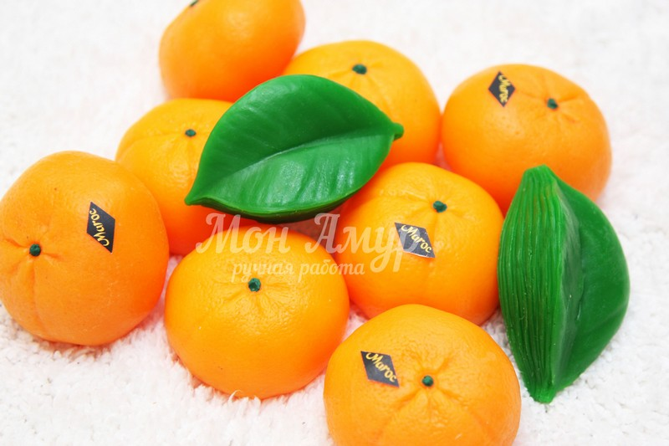
Мандарин в кожуре большой вес мыла: 80 граммов, размер настоящего мандарина, яркий аромат спелого мандарина

Slide 3
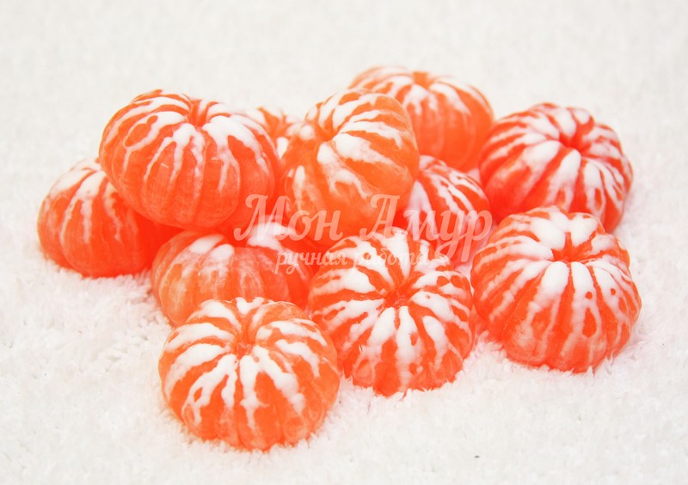
Мандарин без кожуры большой вес мыла: 80 граммов, размер настоящего мандарина, яркий аромат спелого мандарина

Slide 4
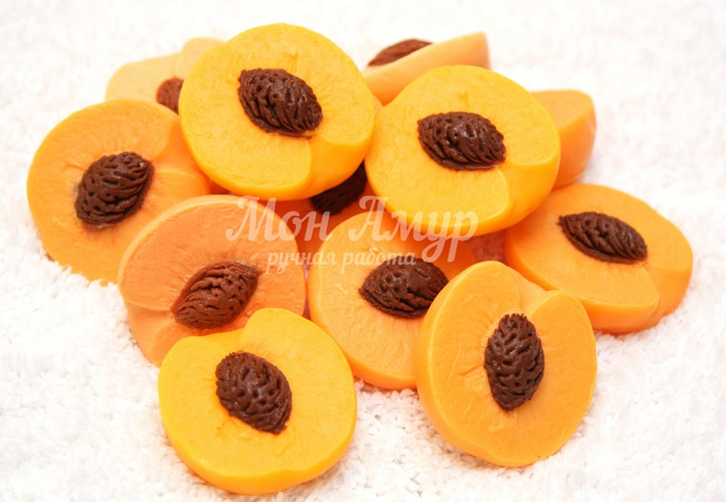
Персик половинка вес мыла: 70 граммов, размер среднего персика, яркий аромат спелого сладкого персика

Slide 5
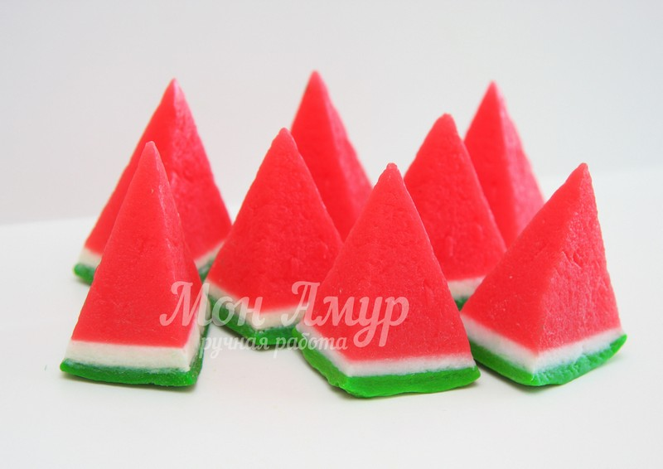
Арбуз треугольник вес мыла: 80 граммов, высота 10 см, яркий аромат спелого сочного арбуза

Slide 6
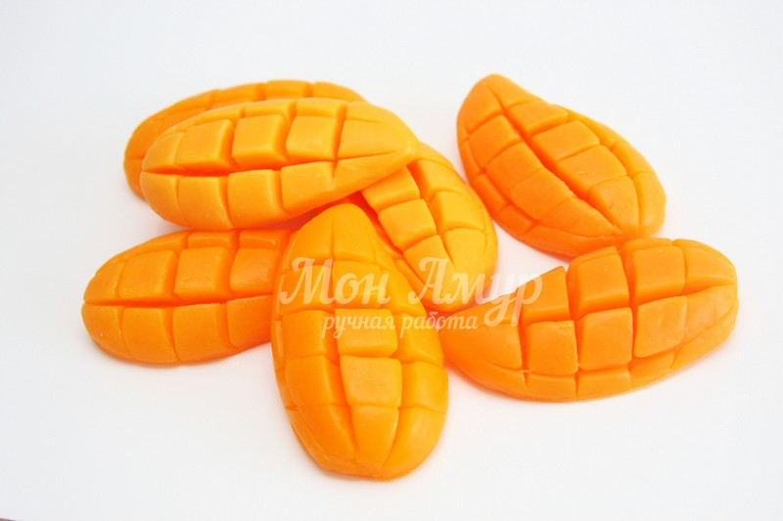
Манго вес мыла: 100 граммов, размер натурального, яркий аромат спелого сочного фрукта

Slide 7
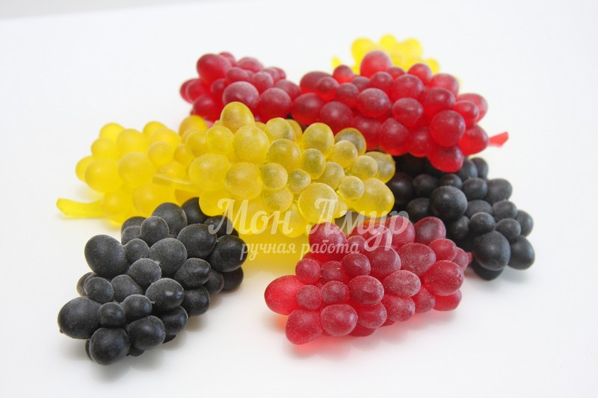
Виноград
(белый, красный, черный) вес мыла: 100 граммов, размер 12 см (длинна), яркий аромат спелого винограда

Slide 8
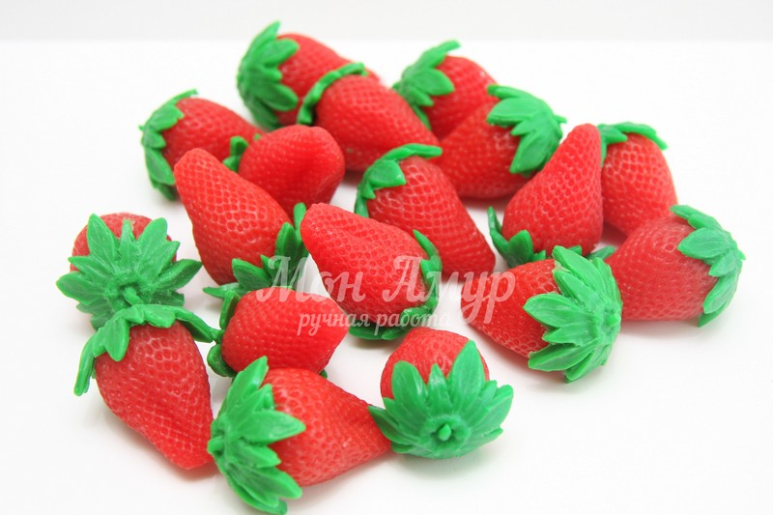
Клубника вес мыла: 50 граммов, размер крупной ягоды (8 см длинна), яркий аромат спелых ягод

Slide 9
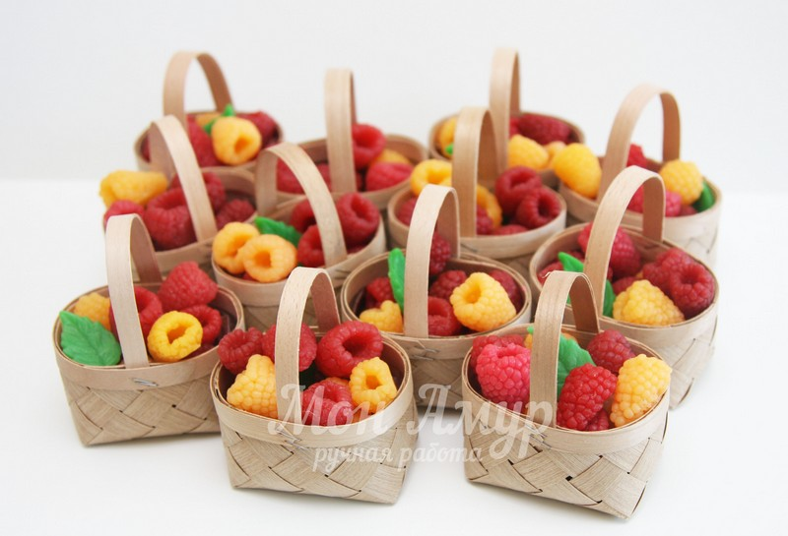
Малина в корзиночке
Размер лукошка 10*5*10 см, яркий аромат спелых лесных ягод

Slide 10
Бананы вес мыла: 60 граммов, размер 12 см, аромат спелого банана

Slide 11
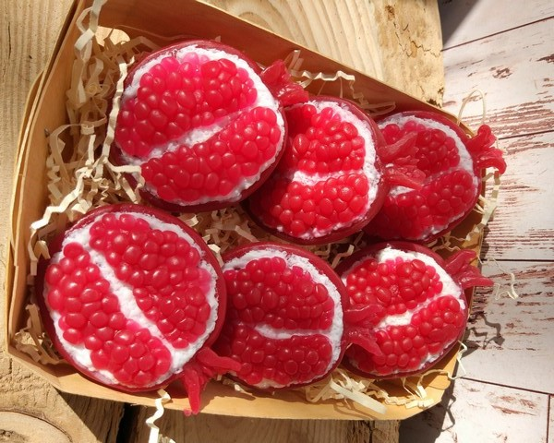
Гранат разлом вес мыла: 85 граммов, размер 8 см, яркий аромат спелого граната

Slide 12
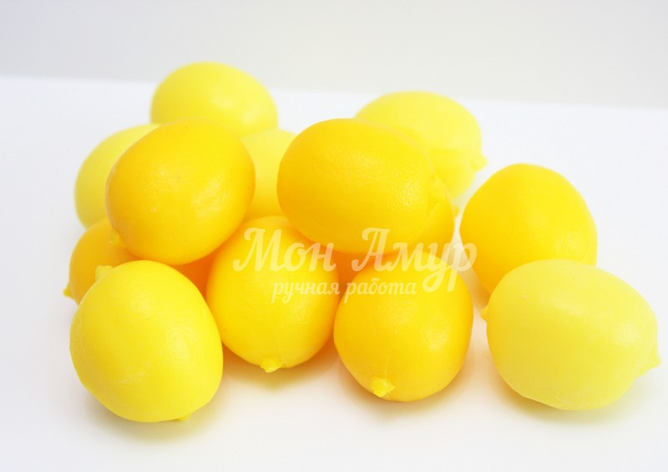
Лимон вес мыла: 80 граммов, аромат лимона

Slide 13
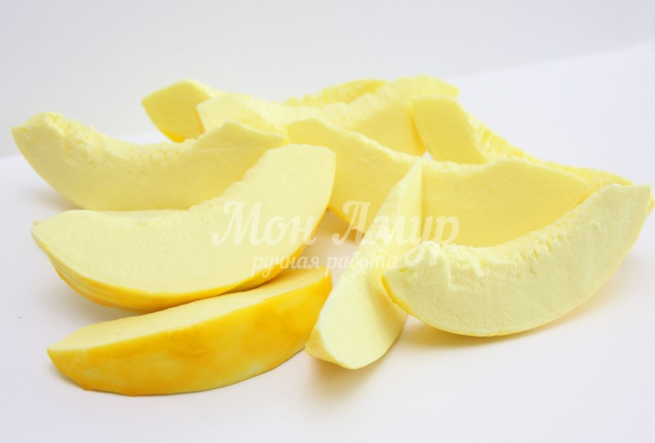
Дыня вес мыла: 100 граммов, яркий аромат спелой и сочной дыни

Slide 14
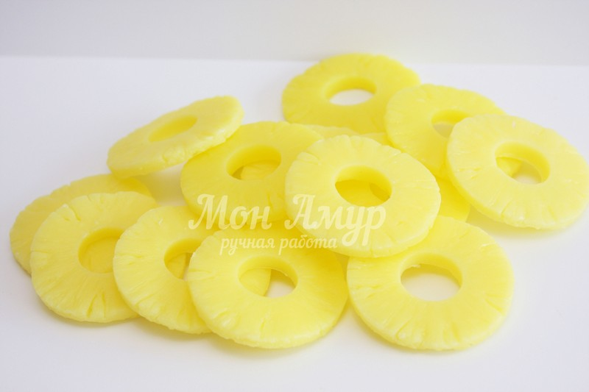
Ананас «шайба» вес мыла: 50 граммов, диаметр 10 см, аромат спелого фрукта

Slide 15
Хурма вес мыла: 80 граммов, настоящей хурмы, сладкий фруктовый аромат

Slide 16
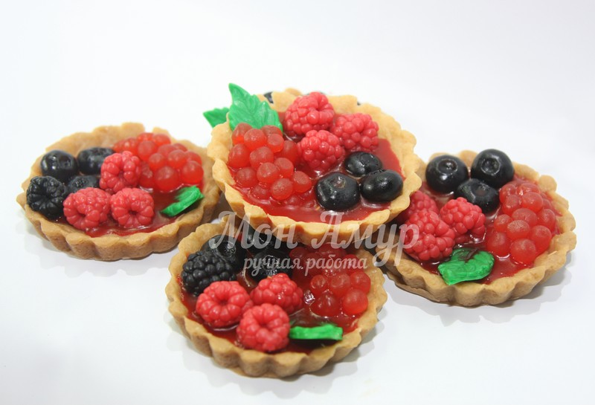
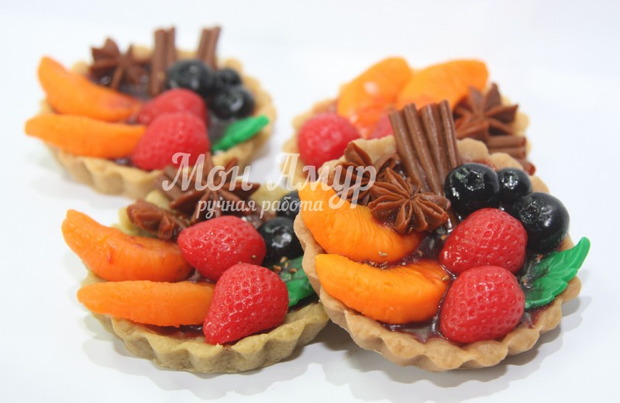
Корзиночка с ягодами большая вес мыла: 110 граммов, размер большого песочного пирожного, аромат: печенье, шоколада, спелых ягод и карамели

Slide 17
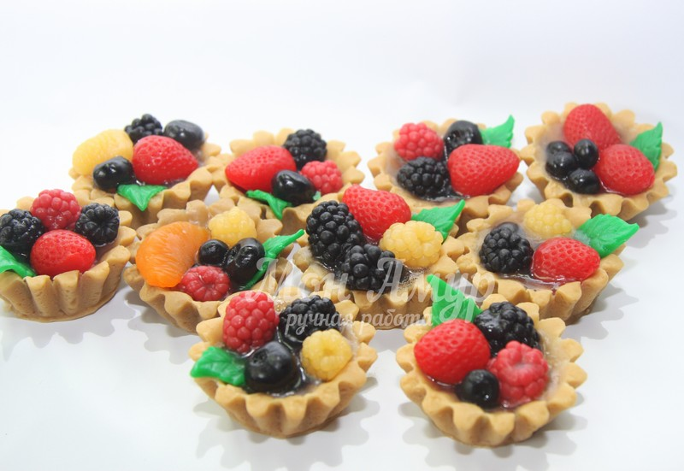
Корзиночка с ягодами малая вес мыла: 60 граммов, размер большого песочного пирожного, аромат: печенье, шоколада, спелых ягод и карамели

Slide 18
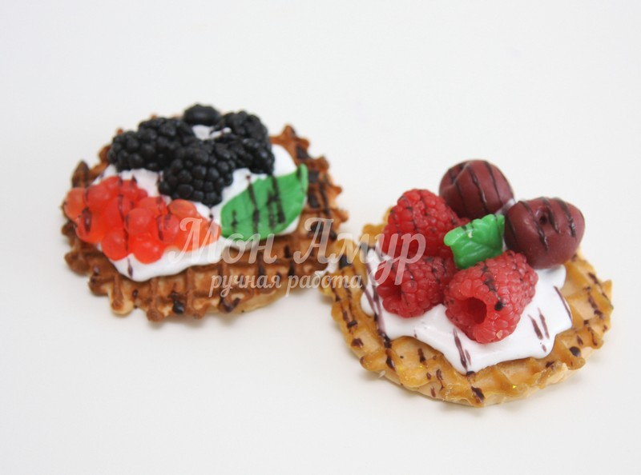
Вафля с ягодами вес мыла: 90 граммов, диаметр вафли 11 см, аромат: печенье, шоколада, спелых ягод и карамели

Slide 19
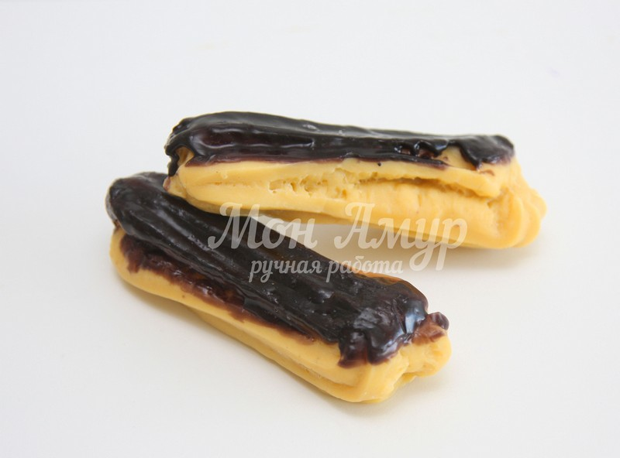
Эклер вес мыла: 100 граммов, размер натурального эклера, аромат: выпечки с ванилью и шоколадом

Slide 20
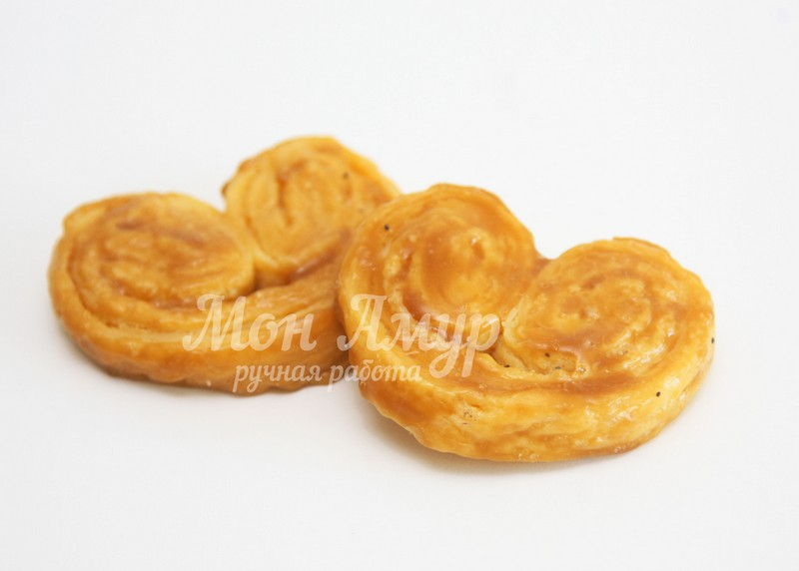
Печенье слоеные сердечки вес мыла: 60 граммов, размер натурального печенья, аромат: печенье

Slide 21
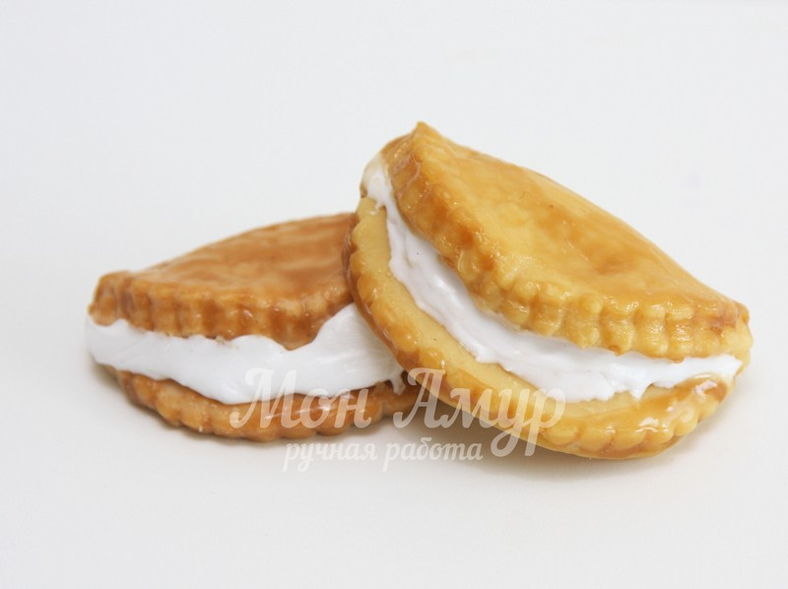
Печенье сочник вес мыла: 70 граммов, размер натурального печенья, аромат: сдобной выпечки

Slide 22
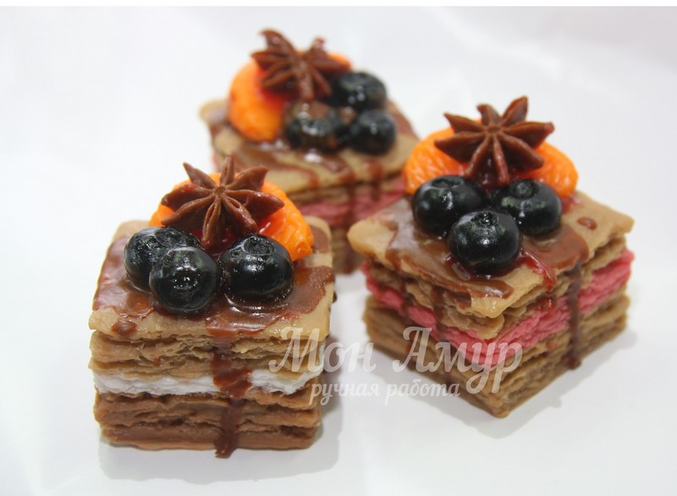
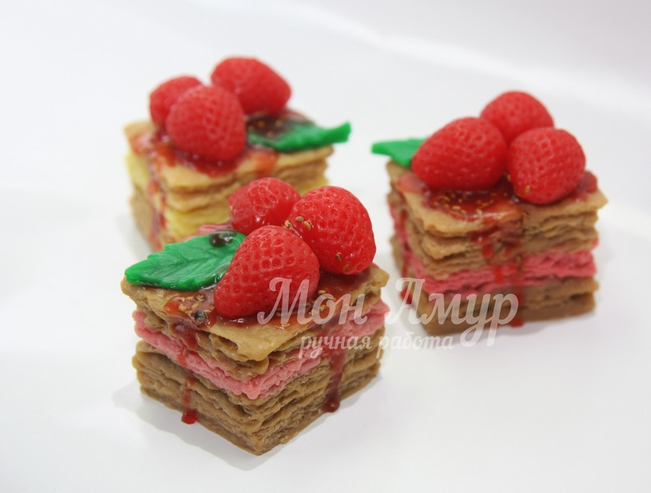
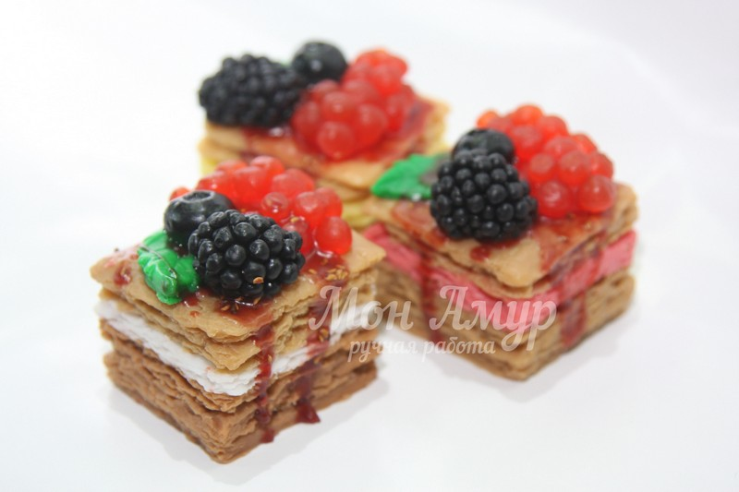
«Наполеон» с ягодами вес мыла: 120 граммов, размер слоеного кусочка пирожного, аромат: печенье, шоколада, спелых ягод и карамели

Slide 23
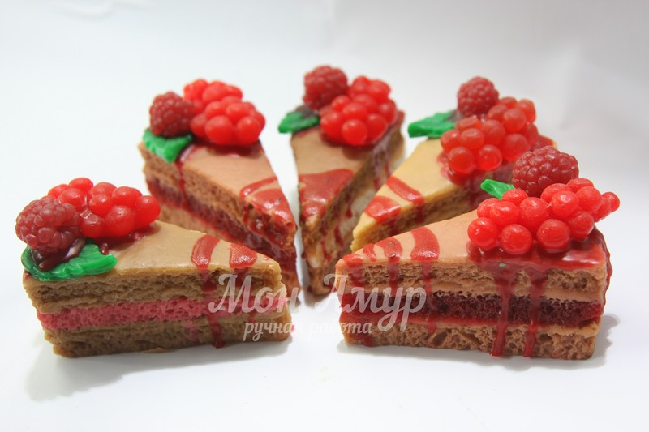
Кусочек торта с ягодами вес мыла: 120 граммов, размер натурального кусочка торта, аромат: сдобной выпечки, ягод и шоколада
Декор может быть разный, поставляется в ассортименте

Slide 24
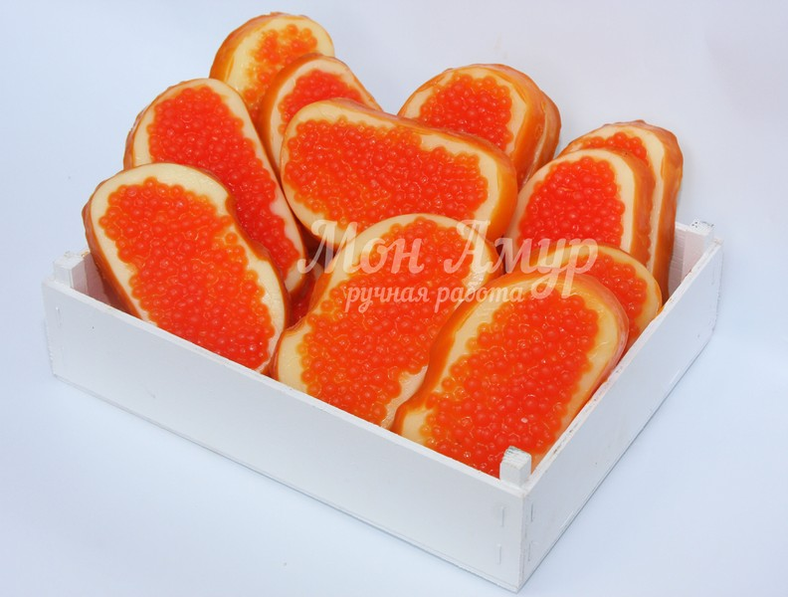
Бутерброд с красной икрой вес мыла: 90 граммов, размер натурального бутерброда, аромат: миксовый аромат «зеленая свежесть», вербена, зеленый чай и т.д. В ассортименте.

Slide 25
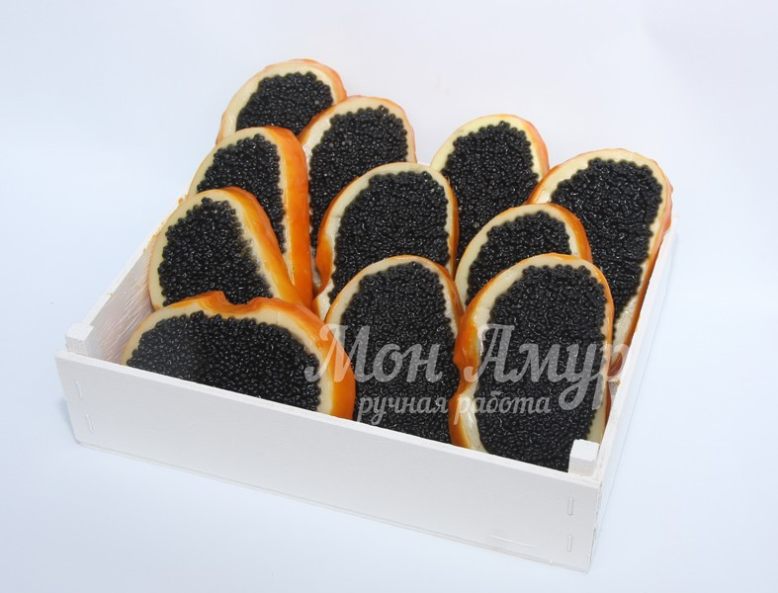
Бутерброд с черной икрой вес мыла: 90 граммов, размер натурального бутерброда, аромат: миксовый аромат «зеленая свежесть», вербена, зеленый чай и т.д. В ассортименте.

Slide 26
Бутерброд с салом вес мыла: 90 граммов, размер натурального бутерброда, аромат: аромат бекона, миксовый аромат «зеленая свежесть», вербена, зеленый чай и т.д. В ассортименте.

Slide 27
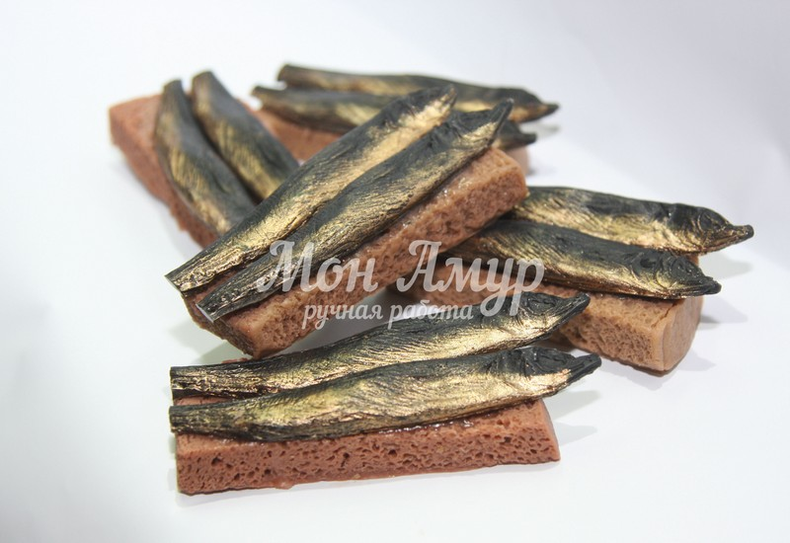
Бутерброд со шпротами вес мыла: 100 граммов, размер натурального бутерброда, аромат: миксовый аромат «зеленая свежесть», вербена, зеленый чай и т.д. В ассортименте.

Slide 28
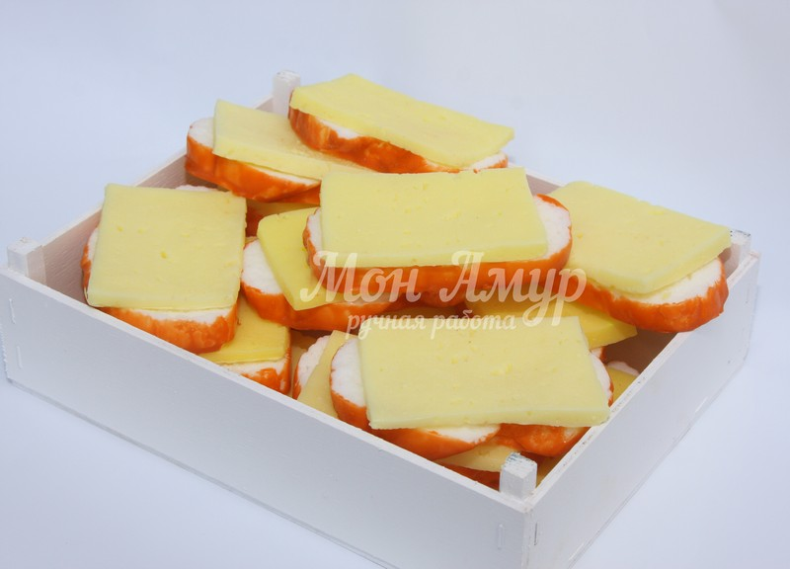
Бутерброд с сыром вес мыла: 80 граммов, размер натурального бутерброда, аромат: миксовый аромат «зеленая свежесть», вербена, зеленый чай и т.д. В ассортименте.

Slide 29
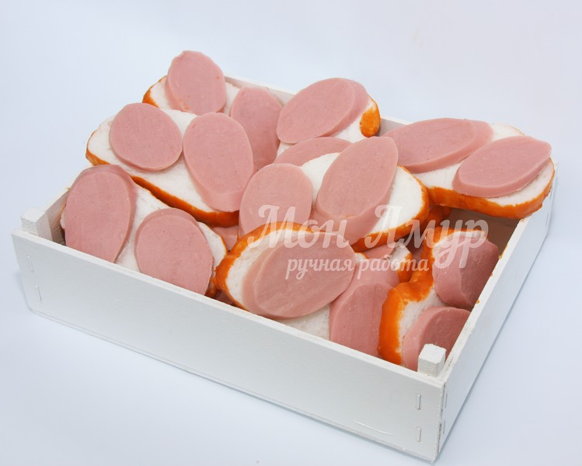
Бутерброд с колбасой вес мыла: 80 граммов, размер натурального бутерброда, аромат: бекон

Slide 30
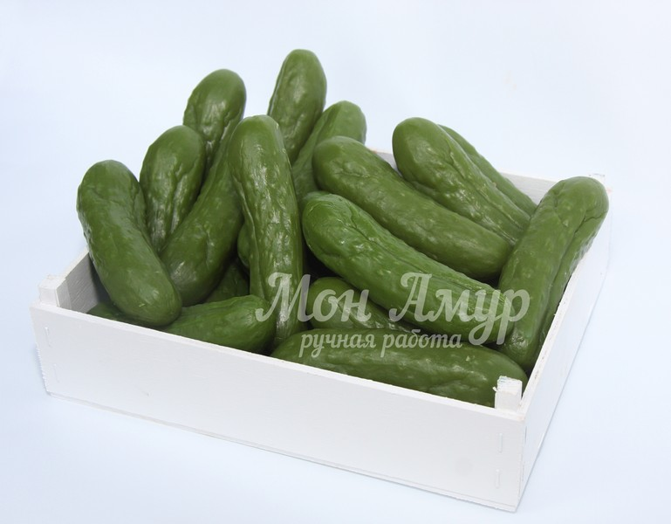
Огурцы соленые вес мыла: 80 граммов, размер натурального огурчика, аромат: соленые огурцы, вербена, зеленый чай. В ассортименте.

Slide 31
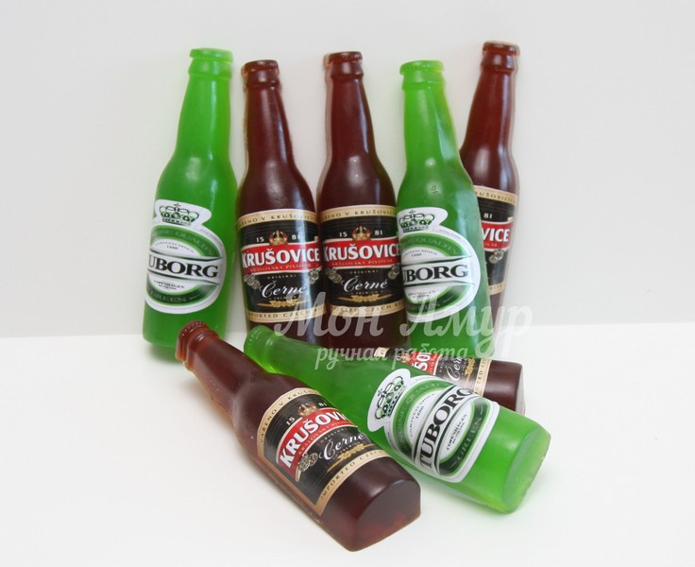
Бутылочка пива вес мыла: 105 граммов, размер 15 см, аромат: морская свежесть/мужские

Slide 32
Кружка пива с пеной вес мыла: 130 граммов, размер 7 см, аромат: лимон, вербена, морская свежесть/мужские

Slide 33
Букет лаванды вес мыла: 150 граммов, размер 14 см, аромат: крымской лаванда

Slide 34
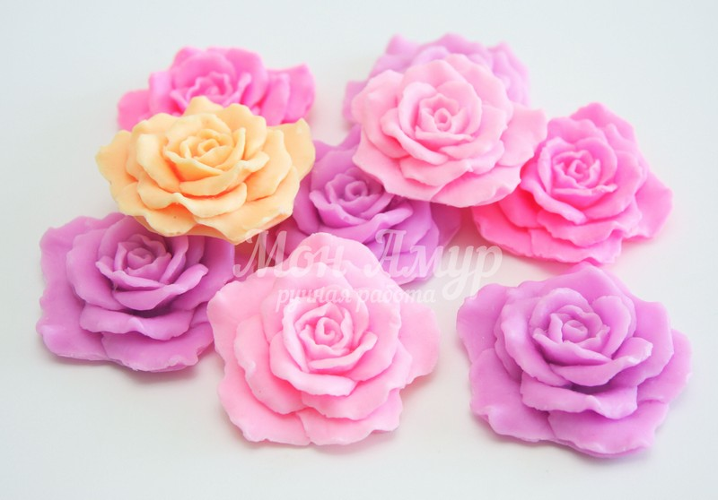
Роза «Дрим» вес мыла: 50 граммов, диаметр 12 см, аромат: роза

Slide 35
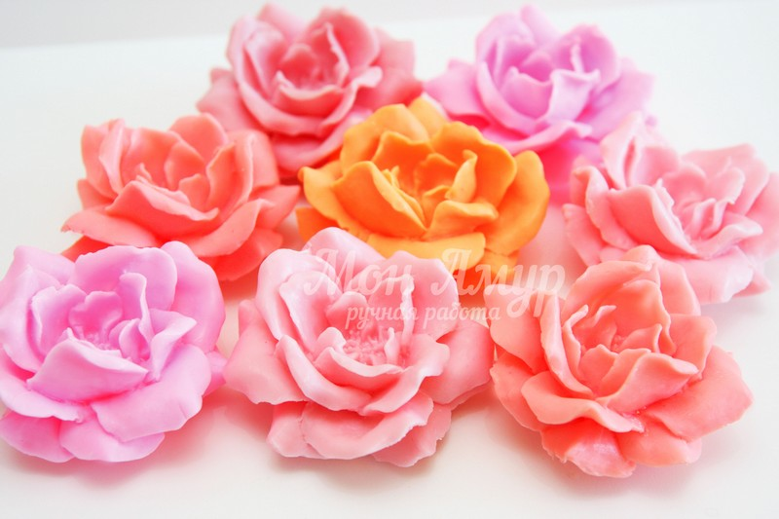
Магнолия вес мыла: 120 граммов, диаметр 12 см, аромат: цветущей магнолии

Slide 36
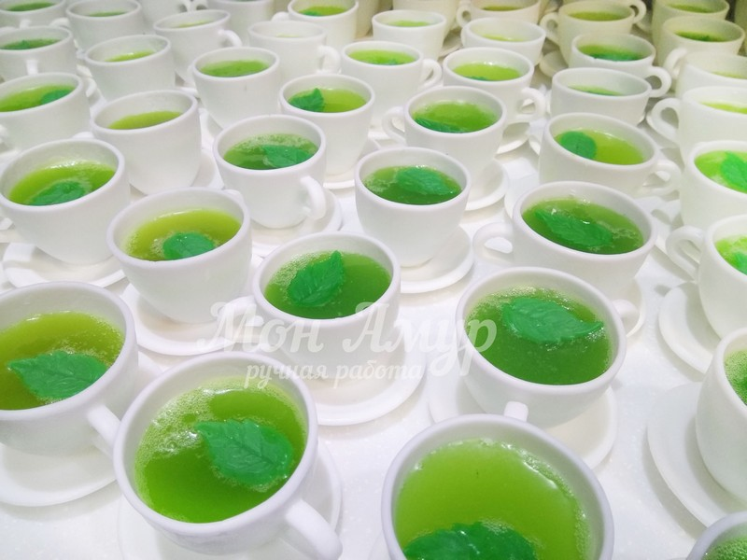
Чашка чая зеленого вес мыла: 100 граммов, аромат: зеленый чай с мятой

Slide 37
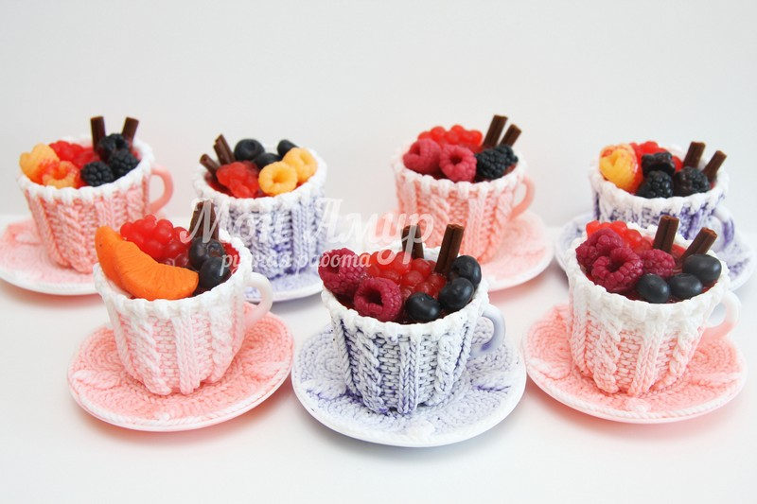
Вязаная чашка с ягодами вес мыла: 250 граммов, аромат: спелых ягод

Slide 38
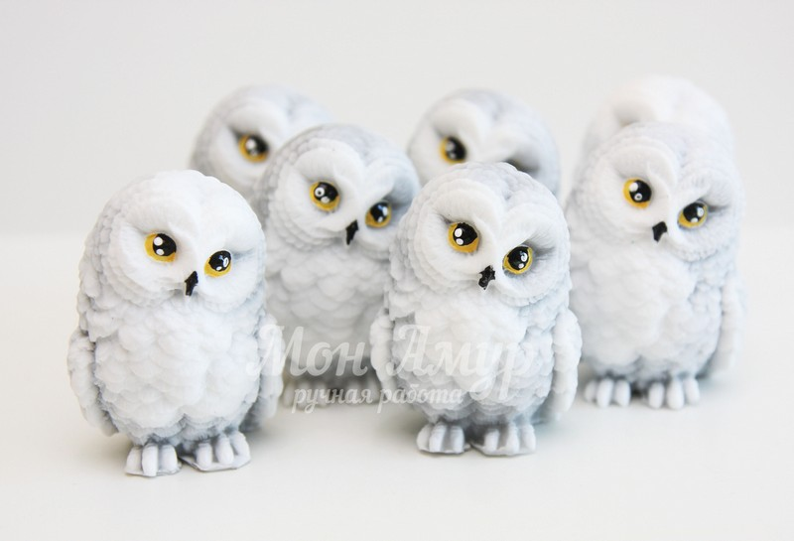
Совушки вес мыла: 80 граммов, аромат и цвет в ассортименте

Slide 39
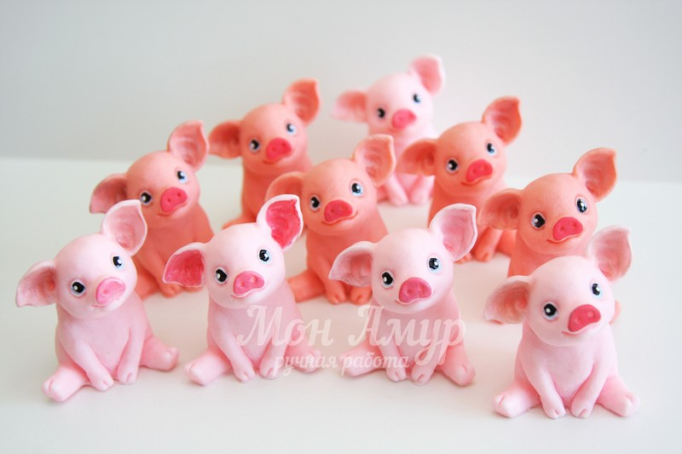
Хрюшки вес мыла: 80 граммов, аромат и цвет в ассортименте

